Slide 1
Σχέδιο Πολιτικού Μηχανικού (Θ)
ΨΑΡΡΑ ΝΙΚΟΛΙΑ

Slide 2
ΚΑΤΑΣΚΕΥΕΣ ΑΠΌ ΟΠΛΙΣΜΕΝΟ ΣΚΥΡΟΔΕΜΑ

Slide 3
ΓΕΦΥΡΑ ΡΙΟΥ- ΑΝΤΙΡΡΙΟΥ

Slide 4
ΜΟΥΣΕΙΟ ΑΚΡΟΠΟΛΗΣ

Slide 6
Ιστορική εξέλιξη
Οι πρώτες εφαρμογές του οπλισμένου σκυροδέματος συναντώνται στα μέσα του 19ου αιώνα.
Το 1867 ο Monier (Γαλλία) κατασκευάζει δοχεία από σκυρόδεμα με χαλύβδινο οπλισμό.
Το 1877 ο Hyatt (ΗΠΑ) δημοσιεύει πειραματικά αποτελέσματα σε δομικά στοιχεία από οπλισμένο σκυρόδεμα.
Το 1884 εισάγεται το οπλισμένο σκυρόδεμα στη Γερμανία.
Από τις αρχές του 20ου αιώνα η πρόοδος είναι ταχύτατη.
Το 1930 αρχίζει η μελέτη και εφαρμογή του προεντεταμένου σκυροδέματος.

Slide 7
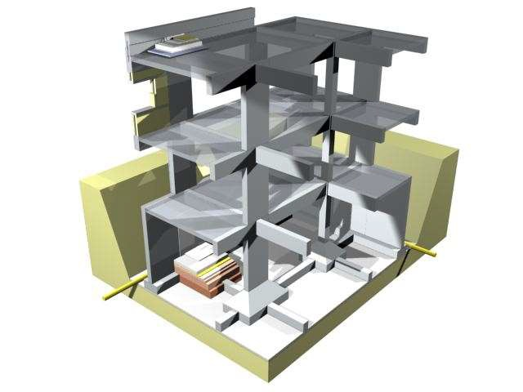
ΓΕΝΙΚΑ ΠΕΡΙ ΣΚΕΛΕΤΟΥ
Κάθε κτίριο εμπεριέχει τον φέροντα οργανισμό του, που κατά κανόνα είναι από οπλισμένο σκυρόδεμα ή από δομικό χάλυβα, ή και από το συνδυασμό τους.
Ο σκελετός του κτιρίου πρέπει να έχει την απαιτούμενη αντοχή για να φέρει με ασφάλεια τα φορτία της βαρύτητας, σε όλη τη διάρκεια της ζωής του κτιρίου.

Slide 8
ΔΟΜΗΣΗ με ΠΗΛΟ ΣΚΕΛΕΤΟ από ΞΥΛΟ.

Slide 9
ΜΕΤΑΛΛΙΚΟΣ ΣΚΕΛΕΤΟΣ

Slide 10
ΟΠΛΙΣΜΕΝΟ ΣΚΥΡΟΔΕΜΑ

Slide 11
ΔΟΜΙΚΑ ΣΤΟΙΧΕΙΑ ΚΤΙΡΙΟΥ

Slide 13
Ο σκελετός αποτελείται από τα οριζόντια και
κατακόρυφα φέροντα στοιχεία και από τα στοιχεία της θεμελίωσης.
Οριζόντια φέροντα στοιχεία είναι οι πλάκες και οι δοκοί.
Κατακόρυφα φέροντα στοιχεία είναι τα
υποστυλώματα.
Τα στοιχεία θεμελίωσης του κτιρίου είναι τα πέδιλα, οι συνδετήριες δοκοί και οι πεδιλοδοκοί.

Slide 14
Δομικά στοιχεία του κτιρίου.
Οι πλάκες παραλαμβάνουν τα φορτία των δαπέδων κάθε ορόφου. Αυτά είναι μόνιμα (νεκρά), π.χ. οι επικαλύψεις δαπέδων από μάρμαρο, και κινητά (ή ωφέλιμα), π.χ. τα φορτία των ανθρώπων.
Οι δοκοί παραλαμβάνουν τα φορτία τα οποία τους μεταφέρουν οι πλάκες, καθώς και τα φορτία των τοίχων που πατούν επάνω τους.
Τα υποστυλώματα (κολόνες) παραλαμβάνουν τα φορτία των δοκών και τα μεταφέρουν στα θεμέλια.
Τα πέδιλα (θεμέλια) παραλαμβάνουν τα φορτία των υποστυλωμάτων και τα μεταφέρουν στο έδαφος.
Οι συνδετήριες δοκοί κρατούν τα πέδιλα στις θέσεις τους όταν η καταπόνησή τους είναι έντονη, όπως π.χ. στην περίπτωση σεισμού ή στην περίπτωση καθιζήσεων.

Slide 15
ΔΟΜΙΚΑ ΣΤΟΙΧΕΙΑ

Slide 16
ΘΕΜΕΛΙΩΣΗ Τα στοιχεία θεμελίωσης του κτιρίου είναι τα πέδιλα, οι συνδετήριες δοκοί και οι πεδιλοδοκοί

Slide 17
ΣΚΕΛΕΤΟΣ ΚΤΙΡΙΟΥ

Slide 18
Φορτισεισ σκελετου (ΣΕΛ. 22)

Slide 19
Φορτία βαρύτητας.
Τα φορτία σε ένα κτίριο διακρίνονται σε μόνιμα (νεκρά) και κινητά (ωφέλιμα). Τα μόνιμα αποτελούνται από τα ίδια βάρη των δομικών στοιχείων από οπλισμένο σκυρόδεμα, από τα βάρη των τοίχων και από τα βάρη των επιστρώσεων - επικαλύψεων. Κινητά είναι τα φορτία των ανθρώπων, των επίπλων, των οχημάτων, κ.τ.λ

Slide 20
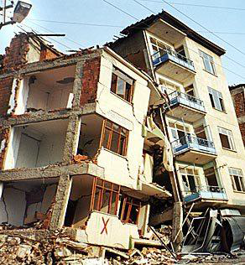
Σεισμοσ

Slide 21
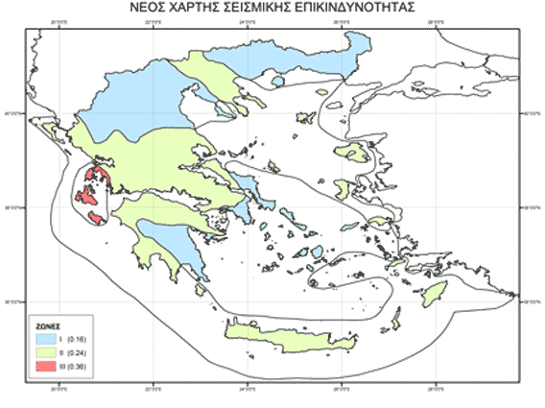
ΣΕΙΣΜΙΚΑ ΦΟΡΤΙΑ
Η κυριότερη σεισμική παράμετρος είναι η επιτάχυνση του σεισμού, η οποία συμβολίζεται με το γράμμα α.
Ο ελληνικός χώρος χωρίζεται σε τρεις σεισμικές ζώνες Ζ1, Ζ2 και Ζ3.
Σε κάθε ζώνη, σε κτίρια επί εδάφους κατηγορίας Α (καλό έδαφος), λαμβάνεται μία τιμή του συντελεστή α που είναι ίση Ζ1= 0.16, Ζ2= 0.24 και Ζ3= 0.36 .
Αν το α = 0,24, σημαίνει ότι κάθε στοιχείο του κτιρίου δέχεται, κατά μέσο όρο, οριζόντια δύναμη ίση με το 0,24 του βάρους του.

Slide 22
Λειτουργία και οπλισμός αμφιέριστης πλάκας σελ. 32- 33

Slide 23
Λειτουργία και οπλισμός αμφιέριστης πλάκας
Η πλάκα, λόγω των φορτίων που φέρει (ίδιο βάρος, μαρμάρινα δάπεδα, φορτία ανθρώπων, κ.τ.λ.) και της ελαστικότητας που διαθέτει, παραμορφώνεται με τον τρόπο που δείχνει η εικόνα. Η πραγματική παραμόρφωση είναι της τάξης του χιλιοστού και δεν φαίνεται με το μάτι, αλλά είναι πάντοτε αυτής της μορφής.
Το σκυρόδεμα έχει μεγάλη αντοχή σε θλίψη, γι’ αυτό στη θλιβόμενη περιοχή, όπου υπάρχει μόνο θλίψη, γενικά δεν τοποθετείται διαμήκης οπλισμός. Αντίθετα το σκυρόδεμα δεν έχει σχεδόν καμία αντοχή σε εφελκυσμό, γι’ αυτό στην εφελκυόμενη περιοχή της πλάκας, όπου υπάρχει μόνο εφελκυσμός, τοποθετείται διαμήκης οπλισμός.

Slide 24
Δοκοί και υποστυλώματα
Α. Το πλαίσιο της εικόνας αποτελείται από δύο υποστυλώματα και μία δοκό και καταπονείται μόνο από φορτία βαρύτητας, δεν καταπονείται δηλαδή από σεισμό.

Slide 25
Δοκοί Οπλισμοί (σελ. 51)

Slide 26
Β. Στην εικόνα φαίνονται οι παραμορφώσεις και οι ρηγματώσεις του σκυροδέματος.

Slide 27
ΟΠΛΙΣΜΟΣ ΔΟΚΩΝ ΚΑΙ ΥΠΟΣΤΥΛΩΜΑΤΩΝ.
Σε όσα σημεία του πλαισίου υπάρχει εφελκυσμός, εμφανίζονται ρηγματώσεις στο σκυρόδεμα και γι’ αυτό στα σημεία αυτά τοποθετείται ο αναγκαίος οπλισμός.
Όταν οι ρηγματώσεις είναι εγκάρσιες ως προς τον άξονα του στοιχείου, τοποθετείται διαμήκης οπλισμός, δηλαδή ράβδοι, για να εμποδίσουν τη διεύρυνση αυτών των τριχοειδών ρηγματώσεων.
Όταν οι ρηγματώσεις είναι λοξές, τοποθετείται εγκάρσιος οπλισμός, δηλαδή συνδετήρες, για να τις περιορίσουν.

Slide 28
Φορτια ανεμου

Slide 29
Τα κτίρια από οπλισμένο σκυρόδεμα έχουν μεγάλο ίδιο βάρος, γι’ αυτό και ο άνεμος δεν τα επηρεάζει στο βαθμό που επηρεάζει τις ξύλινες ή τις σιδηρές κατασκευές.
Σε αντισεισμικά κτίρια θεωρείται ότι θα έχουμε ή δράση ανέμου ή δράση σεισμού και όχι ταυτόχρονη δράση ανέμου και σεισμού.
Η δράση του σεισμού, που δίνει φόρτιση ανάλογη με αυτή του ανέμου, είναι κατά κανόνα ισχυρότερη και γι’ αυτό, πρακτικά, τα αντισεισμικά κτίρια δεν υπολογίζονται σε δράση ανέμου.

Slide 30
ΣΥΓΚΡΙΣΗ ΑΝΕΜΩΝ ΚΑΙ ΣΕΙΣΜΙΚΩΝ ΔΥΝΑΜΕΩΝ.

Slide 31
Λειτουργια σκελετου

Slide 32
Η λειτουργία του σκελετού στηρίζεται στη λογική της διαδοχικής καταπόνησης.
Τα κατακόρυφα φορτία αναλαμβάνονται από τις πλάκες, οι οποίες στη συνέχεια τα μεταβιβάζουν στις δοκούς, οι δοκοί μεταβιβάζουν τα φορτία στις κολόνες, που με τη σειρά τους τα μεταβιβάζουν στα θεμέλια. Τέλος, τα θεμέλια μεταφέρουν τα φορτία στο έδαφος.

Slide 33
Μεταφορά φορτίων κτιρίου από τις πλάκες έως το έδαφος

Slide 34
Αντισεισμική κρισιμότητα.
Η αντισεισμική κρισιμότητα δεν είναι ίδια για όλα τα στοιχεία του σκελετού. Για παράδειγμα, σε ένα σεισμό, η κρισιμότητα της αντοχής ενός υποστυλώματος είναι πολύ μεγαλύτερη από την κρισιμότητα της αντοχής μίας δοκού. Αυτό γιατί η αστοχία μιας κολόνας μπορεί να συμπαρασύρει και τα εξαρτημένα γειτονικά στοιχεία, όπως δοκούς και πλάκες. Στη συνέχεια μπορεί να συμπαρασυρθούν αλυσιδωτά και άλλα υποστυλώματα, με αποτέλεσμα την κατάρρευση, ή μεγάλης έκτασης αστοχίες.
Αντίθετα, η αστοχία μιας δοκού, συνήθως δημιουργεί τοπικής έκτασης βλάβες, που σε περίπτωση πολύ ισχυρού σεισμού μπορεί να είναι ακόμα και ευνοϊκές για τη συνολική ευστάθεια του κτιρίου. Αυτός είναι και ο λόγος που οι κολόνες των κτιρίων σε σεισμικές περιοχές έχουν ισχυρές διατομές, πολύ περισσότερο από τις διατομές κολονών κτιρίων σε χώρες που δεν έχουν σεισμούς.

Slide 35
Προδιαγραφές όπλισης αντισεισμικής κατασκευής.
Οι κυριότερες προδιαγραφές αντισεισμικής όπλισης:
oι επικαλύψεις των οπλισμών
οι ελάχιστες αποστάσεις των ράβδων του οπλισμού
οι ήπιες κάμψεις του οπλισμού
οι αντισεισμικοί συνδετήρες.

Slide 36
1.Επικάλυψη κάτω οπλισμού πλακών.
Η ελάχιστη επικάλυψη που πρέπει να εξασφαλίζεται για τους οπλισμούς των πλακών, συνήθως, κυμαίνεται από 20 έως 30 mm ανάλογα με τις συνθήκες του περιβάλλοντος λειτουργίας του κτιρίου. Τα 20 mm θα αντιστοιχούσαν σε ξηρό κλίμα και τα 30 mm σε παραθαλάσσια περιοχή. Η εξασφάλιση της επικάλυψης επιτυγχάνεται μόνο με στηρίγματα (ονομάζονται αποστατήρες ή spacers), τα οποία πρέπει να είναι, σώματα ουδέτερα στην οξείδωση και τοποθετούνται ανά 1.00 m περίπου. Η πιο απλή λύση εξασφάλισης της επικάλυψης των οπλισμών είναι οι ειδικές πλαστικές βέργες, όπως φαίνεται στην εικόνα. Απαγορεύεται η εξασφάλιση της επικάλυψης με ράβδους χάλυβα, επειδή είναι βέβαιη η οξείδωση τους.

Slide 37
1.Επικάλυψη κάτω οπλισμού πλακών.
Η πιο απλή λύση εξασφάλισης της επικάλυψης των οπλισμών είναι οι ειδικές πλαστικές βέργες, όπως φαίνεται στην εικόνα. Απαγορεύεται η εξασφάλιση της επικάλυψης με ράβδους χάλυβα, επειδή είναι βέβαιη η οξείδωση τους.

Slide 38
1.Στήριγμα επικάλυψης κάτω οπλισμού πλακών.
Όταν οξειδωθεί η χαλύβδινη ράβδος, φουσκώνει και πετά την οποιαδήποτε επικάλυψη σκυροδέματος και στη συνέχεια το σοβά, με εξαιρετικά δυσάρεστα αποτελέσματα τόσο για την ασφάλεια των ενοίκων, όσο και για τη ζωή του έργου.

Slide 39
1.Εξασφάλιση θέσης πάνω οπλισμού.
Ο πάνω (αρνητικός) οπλισμός των πλακών, είτε πρόκειται για στήριξη μεταξύ δύο πλακών, είτε για στήριξη πλάκας με μπαλκόνι, εξασφαλίζεται αποτελεσματικά μόνο με τη χρήση ειδικών καβαλέτων.

Slide 40
2. Οι ελάχιστες αποστάσεις των ράβδων του οπλισμού
Οι ράβδοι οπλισμού πρέπει να έχουν η μία από την άλλη τέτοιες αποστάσεις, ώστε να περνά ανάμεσά τους και το μεγαλύτερο χαλίκι του σκυροδέματος. Είναι αναγκαίο να περιβάλλονται οι ράβδοι σε όλα τους τα σημεία από μπετόν, ώστε να αγκυρώνονται (γαντζώνουν) σωστά.

Slide 41
2. Οι ελάχιστες αποστάσεις των ράβδων του οπλισμού
Η ελάχιστη καθαρή απόσταση μεταξύ δύο ράβδων πρέπει να είναι τουλάχιστον όσο η μέγιστη διάσταση κόκκου αδρανούς με ένα περιθώριο 5 mm. Στον ελληνικό χώρο η μέγιστη διάσταση κόκκου για το σύνηθες σκυρόδεμα είναι 32 mm.

Slide 42
Σε πλάκες και υποστυλώματα οι ελάχιστες αυτές αποστάσεις εξασφαλίζονται εύκολα. Στις δοκούς όμως χρειάζεται ιδιαίτερη μέριμνα, κυρίως στις στηρίξεις και στους κόμβους.

Slide 43
3. Οι ήπιες κάμψεις του οπλισμού (σελ.52)
Οι ράβδοι των οπλισμών κάμπτονται είτε για να παρακολουθήσουν τις τάσεις που αναπτύσσονται στο φορέα, είτε για να γίνει σωστά η αγκύρωσή τους.
Η κάμψη πρέπει να γίνεται με μια ελάχιστη διάμετρο Ø_{m}, έτσι ώστε να αποφεύγεται η ρηγμάτωση της ράβδου, όπως επίσης και να εξασφαλίζεται η ακεραιότητα του σκυροδέματος, στο οποίο δημιουργούνται τοπικά (στην περιοχή της καμπύλωσης) ισχυρές τάσεις.

Slide 44
3. Οι ήπιες κάμψεις του οπλισμού σελ. 51
Αναμονές οπλισμού
Οπλισμός πάνω
Αγκύρωση με άγκιστρο.
Εφόσον η αγκύρωση των ράβδων πλάκας ή δοκού αναφέρεται στη μελέτη ‘με απλό άγκιστρο’ τότε τοποθετείται στο εσωτερικό της καμπύλωσης, υποχρεωτικά, καβίλια διαμέτρου ≥Ø.
Συνδετήρες κόμβου
Οπλισμός κάτω
Συνδετήρες δοκού
Κόμβος

Slide 45
3. Οι ήπιες κάμψεις του οπλισμού σελ. 52.
Αγκύρωση με τύμπανο, σε υποστύλωμα με σχετικά μικρή διάσταση μέσα στην οποία γίνεται η αγκύρωση.

Slide 47
4.ΑΝΤΙΣΕΙΣΜΙΚΟΙ ΣΥΝΔΕΤΗΡΕΣ
Οι συνδετήρες αποτελούν έναν από τους σημαντικότερους παράγοντες της ποιότητας και της αντισεισμικής αντοχής των κτιρίων.

Slide 48
Τρεις είναι οι κυριότερες παράμετροι αξιοπιστίας του συνδετήρα:
α. Τα κατάλληλα άγκιστρα στα άκρα του. Αυτά είναι εντελώς απαραίτητα για την εξασφάλιση της λειτουργίας του συνδετήρα ειδικά στην περίπτωση πολύ ισχυρού σεισμού, κατά τον οποίο δημιουργείται αποφλοίωση του σκυροδέματος, οπότε ο μόνος μηχανισμός αγκύρωσης που παραμένει είναι τα άγκιστρα.
β. Η διάμετρος καμπύλωσης στις γωνίες. Η κάμψη των συνδετήρων πρέπει να γίνεται σε πείρο διαμέτρου τουλάχιστον 4Ø, δηλαδή για Ø 10 πρέπει να είναι D = 40 mm.
γ. Η αναγκαία απόσταση ανάμεσα στα σκέλη κλειστού συνδετήρα. Αυτά πρέπει να έχουν μέγιστη απόσταση μεταξύ τους 200 mm (π.χ. μια κολόνα 500x500 χρειάζεται τρεις συνδετήρες σε κάθε στρώση).

Slide 49
Μηχανική αστοχία υποστυλωμάτων.
Αν σε ένα υποστύλωμα τοποθετηθούν 10% λιγότερες ράβδοι, η αντοχή του υποστυλώματος θα είναι περίπου 10% μικρότερη. Αν όμως αφαιρέσουμε έστω και ένα μόνο ενδιάμεσο συνδετήρα στο ίδιο υποστύλωμα, η αντοχή του μπορεί να μειωθεί ακόμη και 50%, επειδή διπλασιάζεται το μήκος λυγισμού των ράβδων που το τσέρκι αυτό θα περίβαλε.

Slide 50
Μηχανική αστοχία υποστηλώματος.
Ο τρόπος με τον οποίο αστοχούν τα υποστυλώματα κατά τη διάρκεια ενός σεισμού είναι πάντοτε ο ίδιο
α. Αποδιοργανώνεται η κεφαλή, ή ο πόδας του υποστυλώματος με το άνοιγμα των συνδετήρων.
β. Μόλις λυθούν οι συνδετήρες, λυγίζουν τα κολονοσίδερα και αποδιοργανώνεται το σκυρόδεμα.

Slide 51
Ξυλοτυποσ τυπικου οροφου (ΣΕΛ. 24)

Slide 52
ΞΥΛΟΤΥΠΟΣ
Ξυλότυπος μαραγκού αποκαλούμε το σχέδιο το οποίο θα χρησιμοποιήσει ο τεχνίτης μαραγκός για να κατασκευάσει τον ξυλότυπο (καλούπι) μέσα στο οποία θα χυτευθεί (θα πέσει) το σκυρόδεμα (μπετό).

Slide 54
πλακεσ
Συμβολισμοι (ΣΕΛ. 24)

Slide 55
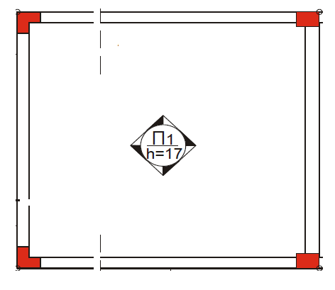
ΣΥΜΒΟΛΙΣΜΟΙ

Slide 56
ΔΟΚΟΙ (ΔΟΚΑΡΙΑ)

Slide 57
ΣΥΜΒΟΛΙΣΜΟΙ

Slide 58
υποστηλωματα (κολονεσ)

Slide 59
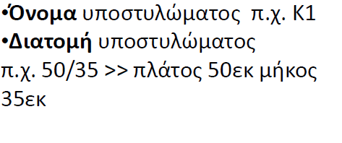
ΣΥΜΒΟΛΙΣΜΟΙ

Slide 61
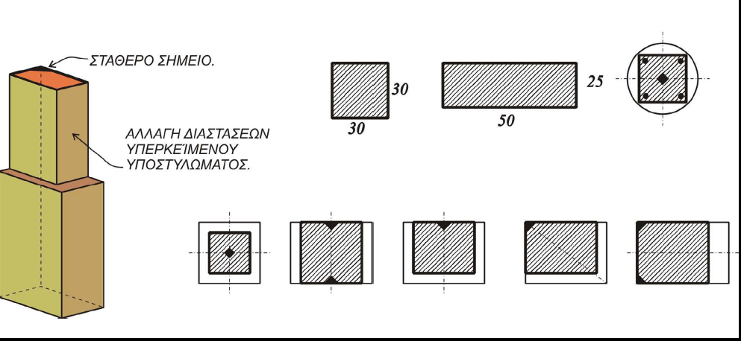

Slide 63
ΤΟΙΧΩΜΑΤΑ

Slide 64
ΣΥΜΒΟΛΙΣΜΟΙ

Slide 66
ΞΥΛΟΤΥΠΟΣ ΘΕΜΕΛΙΩΣΗΣ

Slide 68
ΠΕΔΙΛΑ/ ΘΕΜΕΛΙΩΣΗ

Slide 69
ΣΥΜΒΟΛΙΣΜΟΙ

Slide 70
ΣΥΝΔΕΤΗΡΙΕΣ ΔΟΚΟΙ

Slide 71
ΣΥΜΒΟΛΙΣΜΟΙ

Slide 73
ΤΟΜΕΣ ΣΚΕΛΕΤΟΥ

Slide 74
Για να είναι σαφείς και κατασκευάσιμοι οι ξυλότυποι (καλούπια) χρειάζεται και η αναλυτική τομή.
Οι τομές αναγράφονται πάνω στο σχέδιο ξυλοτύπου.
Σε όλες τις τομές πρέπει να σχεδιάζεται με απόλυτη ευκρίνεια το σκυρόδεμα εξομάλυνσης.

Slide 75
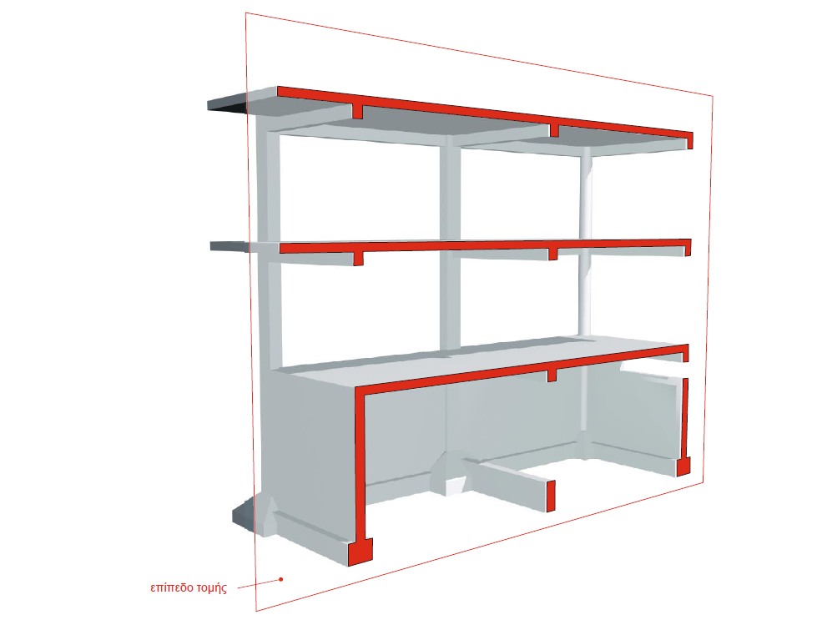

Slide 76
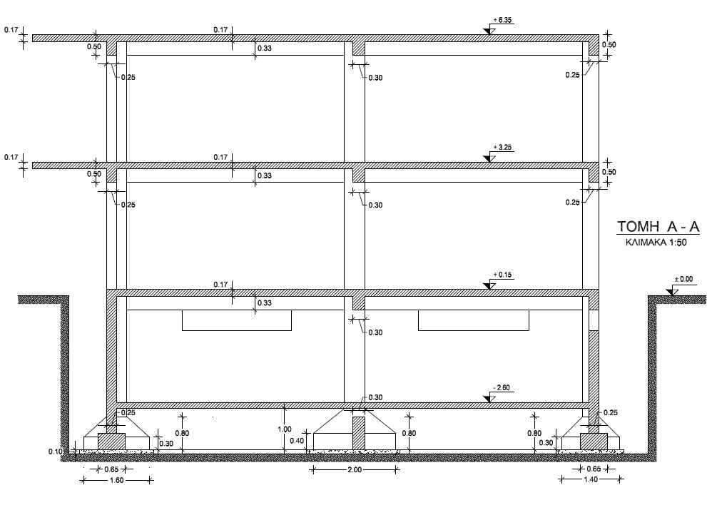

Slide 77
Σκυρόδεμα εξομάλυνσης- Μπετό καθαριότητας.
Πριν την χάραξη των θεμελίων, διαστρώνεται στο επίπεδο και στην επιφάνεια έδρασης των θεμελίων άοπλο σκυρόδεμα ποιότητας C12 με μέσο πάχος 10 εκ. ώστε να επιτύχουμε πλήρη επιπεδότητα και να μην έρθουν σε επαφή οι οπλισμοί και το σκυρόδεμα των θεμελίων με το χώμα.
https://smartbuilding.gr

Slide 78
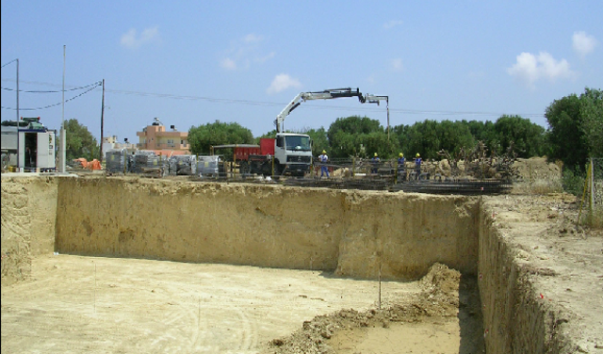
ΕΚΣΚΑΦΗ

Slide 79
ΜΠΕΤΟ ΚΑΘΑΡΙΟΤΗΤΑΣ

Slide 80
ΧΑΡΑΞΗ ΘΕΜΕΛΙΩΣΗΣ

Slide 81
ΣΙΔΕΡΩΜΑ ΘΕΜΕΛΙΩΣΗΣ

Slide 82
ΣΚΥΡΟΔΕΤΗΣΗ ΘΕΜΕΛΙΩΣΗΣ

Slide 83
ΞΕΚΑΛΟΥΠΩΜΑ ΘΕΜΕΛΙΩΣΗΣ

Slide 84
ΥΠΟΜΝΗΜΑ

Slide 85
ΠΤΩΣΗ ΜΑΡΚΙΖΑΣ

Slide 86
ΧΑΛΥΒΑΣ
Όριο διαρροής καλείται η κρίσιμη τιμή εφαρμοζόμενης τάσης σε ένα στερεό σώμα πέρα από την οποία μέρος της παραμόρφωσης παύει να είναι ελαστική και γίνεται πλαστική.
Το όριο διαρροής είναι συνήθως η μέγιστη τάση που επιτρέπεται να παραλάβει μια κατασκευή, διότι πέρα από αυτό υπάρχει μόνιμη παραμόρφωση.

